Slide 1
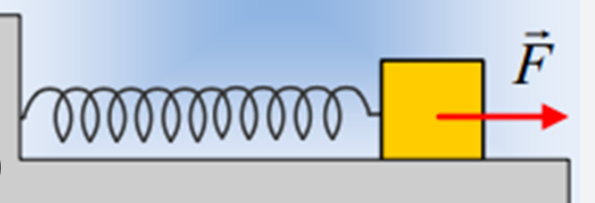
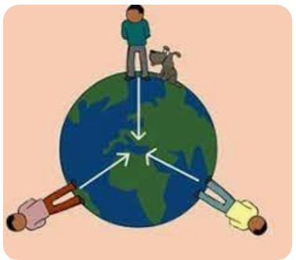
Συντηρητικές ή Διατηρητικές δυνάμεις είναι:
Η ηλεκτρική δύναμη
Η δύναμη που προκαλεί μια ελαστική παραμόρφωση (π.χ. δύναμη F του ελατηρίου που ασκείτε σε ένα σώμα)
F
Η βαρυτική δύναμη W ή Β
W
W
W

Slide 2
Γενικά, αν σε ένα σώμα ασκούνται συντηρητικές ( ή διατηρητικές ) δυνάμεις τότε το σώμα αυτό έχει δυναμική ενέργεια.
Ειδικότερα αν σε ένα σώμα ασκείται η βαρυτική δύναμη, τότε αυτό το σώμα έχει βαρυτική δυναμική ενέργεια.
w
Βαρυτική δύναμη - βάρος
****όπως θα μάθουμε σε μεγαλύτερες τάξεις, βαρυτική δυναμική ενέργεια δεν έχει ένα σώμα από μόνο του, αλλά δύο ή παραπάνω σώματα μεταξύ των οποίων ασκείται βαρυτική δύναμη

Slide 3
Βαρυτική δυναμική ενέργεια U
Επιτάχυνση βαρύτητας
(π.χ. g = 10 m/s²)
Βαρυτική δυναμική ενέργεια (π.χ U = 200J )
_{U}
=
m .
g
.
h
Απόσταση (ύψος) από ένα επίπεδο
(π.χ. h = 10 m )
Μάζα (π.χ. m = 2kg)

Slide 4
Βαρυτική δυναμική ενέργεια U
Ένα οποιοδήποτε σώμα(στέρεο, υγρό, αέριο), το οποίο βρίσκεται σε κάποιο ύψος από ένα επίπεδο (επιφάνεια), και ασκείται σε αυτό η δύναμη του βάρους (w) από τη γη, τότε αυτό το σώμα έχει βαρυτική δυναμική ενέργεια.
w
έδαφος

Slide 5
Βαρυτική δυναμική ενέργεια U
Ένα οποιοδήποτε σώμα που έχει μάζα (m), βρίσκεται σε κάποιο ύψος (h) από ένα επίπεδο (επιφάνεια) , και ασκείται σε αυτό η δύναμη του βάρους (w) από τη γη, τότε αυτό το σώμα έχει βαρυτική δυναμική ενέργεια (U )
U
U = m. g . h
m
w
h
έδαφος

Slide 6
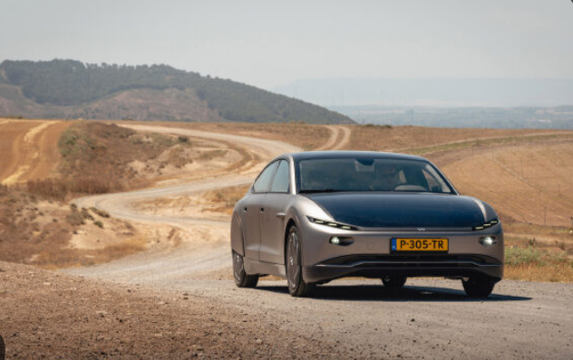
Κινητική ενέργεια E_{κ} ή K
Αν ένα σώμα κινείται τότε το σώμα αυτό θα έχει κινητική ενέργεια
Παράδειγμα
στην εικόνα φαίνεται ένα αυτοκίνητο να κινείται, άρα το αυτοκίνητο θα έχει κινητική ενέργεια.

Slide 7
Κινητική ενέργεια E_{κ} ή K
Ταχύτητα
(π.χ. u = 2 m/s )
Κινητική ενέργεια
(π.χ E_{κ} = 8J )
1
E_{κ}
=
m .
u ²
.
2
Μάζα (π.χ. m = 4kg)

Slide 8
Μηχανική ενέργεια E
Κινητική ενέργεια
(π.χ E_{κ} = 100J )
Μηχανική ενέργεια
(π.χ E = 120J )
E
=
U
+
E_{κ}
Δυναμική ενέργεια
(π.χ U = 100J )

Slide 9
Άσκηση 1
Έστω μία μπάλα έχει μάζα 1kg, και βρίσκεται σε ύψος 4m από το έδαφος. Πόση είναι η βαρυτική δυναμική ενέργεια που έχει η μπάλα σε σχέση με το έδαφος ;
g
= 10
m
s²
Λύση
m
Δεδομένα
m = 1kg , g=10m/s² h=4m
Ζητούμενα
U ως προς το έδαφος
U = m. g . h
h =4m
U = 1 . 10 . 4
U = 40J
έδαφος

Slide 10
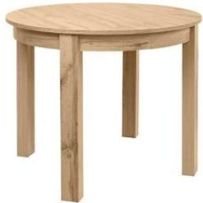
Άσκηση 2
Ένα πράσινο κουτί που έχει μάζα400gr, βρίσκεται 5m πάνω από την επιφάνεια του τραπεζιού και 7m πάνω από το έδαφος. (g = 10m/s²)
Α) Πόση είναι η δυναμική ενέργεια του κουτιού σε σχέση με την επιφάνεια τραπεζιού ;
Β) Πόση είναι η δυναμική ενέργεια του κουτιού σε σχέση με το έδαφος.
Λύση
Δεδομένα
m = 400gr , 400: 1000 = 0,4 kg , g=10m/s² h=5m, h=7m
Α) U ως προς την επιφάνεια του τραπεζιού
m
Ζητούμενα
Β) U ως προς το έδαφος
Α)
=>
5m
U = m. g . h
U = 0,4 . 10 . 5
7m
=>
U = 200 J
B)
U = m. g . h
=>
U = 0,4 . 10 . 7
=>
U = 280 J

Slide 11
Άσκηση 3
Ένα αυτοκίνητο με μάζα 1000kg κινείται με ταχύτητα 50km/h. Ποια η κινητική ενέργεια του αυτοκινήτου;
Λύση
Δεδομένα
m = 1000kg u =50 km/h =50.000m/3600s = 13,9m/s
E_{κ}
Ζητούμενα
1
u ²
E_{κ}
.
m .
=
2
1
E_{κ}
.
1000 .
13,9 ²
=
2
E_{κ}
1000
193,21
=
.
2
E_{κ}
=
500
.
193,21
E_{κ}
=96605 J

Slide 12
Άσκηση 4
Πτηνό μάζας 0,5kg, πετά σε ύψος 20m με ταχύτητα 4m/s. (𝑔 = 10𝑚/𝑠² ).
A) Ποια είναι η βαρυτική δυναμική ενέργεια του πτηνού σε αυτό το ύψος;
B) Ποια είναι η κινητική ενέργεια του πτηνού σε αυτό το ύψος ;
Γ) Ποια είναι η μηχανική ενέργεια του πτηνού σε αυτό το ύψος ;
Λύση
Δεδομένα
m = 0,5 kg , g=10m/s² h=20m, u =4m/s
Ζητούμενα
Α) U
Β) E_{κ}
Γ) Ε
Α)
U = m. g . h
=>
=>
U = 100 J
U = 0,5 . 10 . 20
B)
1
1
0,5
=>
.
0,5 .
.
m .
u ²
E_{κ}
4 ²
=>
E_{κ}
.
16
E_{κ}
=
=
=
2
2
2
=>
E_{κ}
= 4J
Συνέχεια …

Slide 13
Άσκηση 4
Λύση
Συνέχεια …
Γ)
Από υποερώτημα Α) βρήκαμε ότι η βαρυτική δυναμική ενέργεια είναι:
U = 100 J
Από υποερώτημα Β) βρήκαμε ότι η κινητική ενέργεια είναι:
E_{κ}
= 4J
Άρα η μηχανική ενέργεια Ε θα είναι :
E
=>
=>
=
U
+
E_{κ}
E
+
4
E
= 104J
=
100

